Slide 1

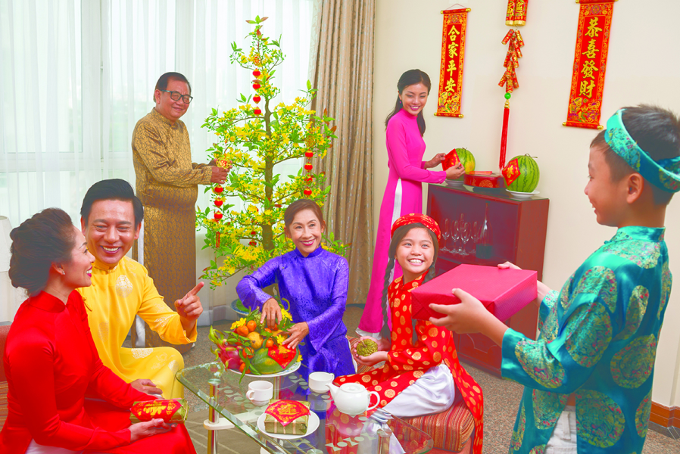
BÀI 3
NGÀY TẾT TRONG GIA ĐÌNH

Slide 2

HOẠT ĐỘNG 1 : KHÁM PHÁ
Khám phá các hoạt động trong dịp Tết.
+ Các hình, ảnh có trong hình.
+ Điểm giống nhau và khác nhau của các tranh,ảnh
+ Màu sắc trong tranh như thế nào?

Slide 3
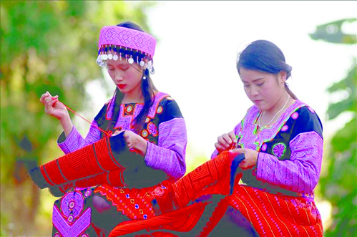
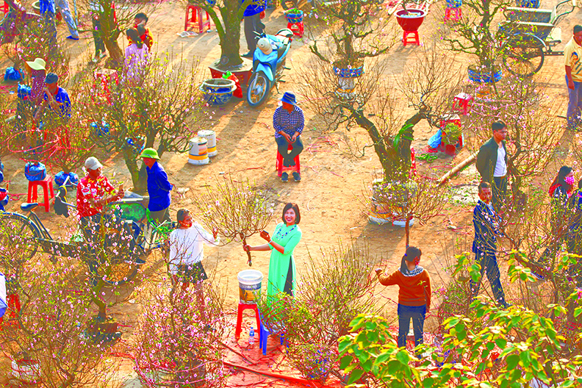
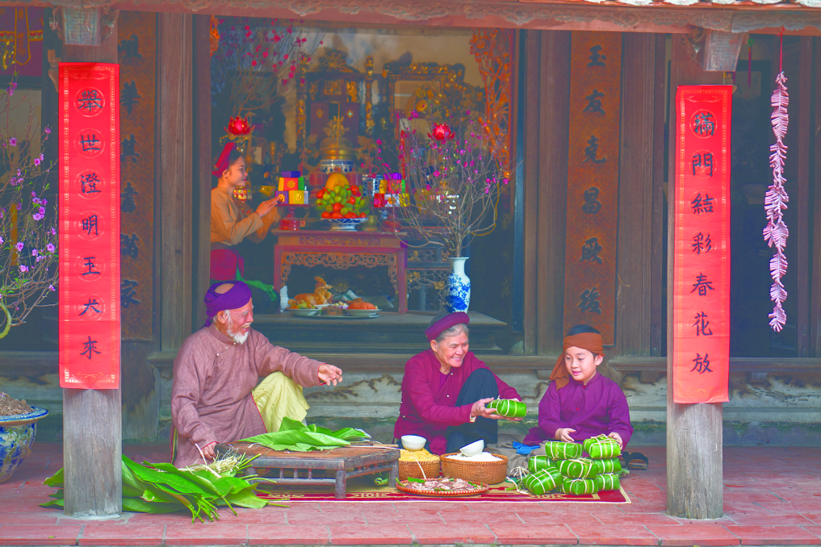

Slide 4
HOẠT ĐỘNG 2
KIẾN TẠO KIẾN THỨC KỸ NĂNG
Các bước vẽ tranh có nhóm chính, nhóm phụ
+ Các bước vẽ tranh có nhóm chính, nhóm phụ theo cảm nhận của cá nhân.?
+ Nhóm nào vẽ trước?
+ Vẽ màu được thực hiện bước thứ mấy ?

Slide 5
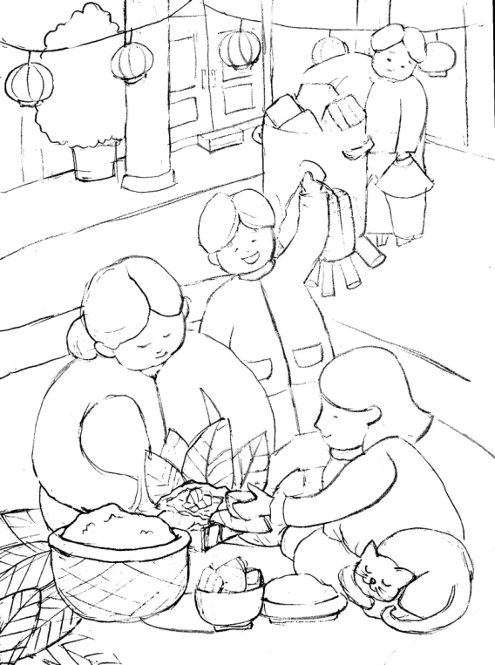
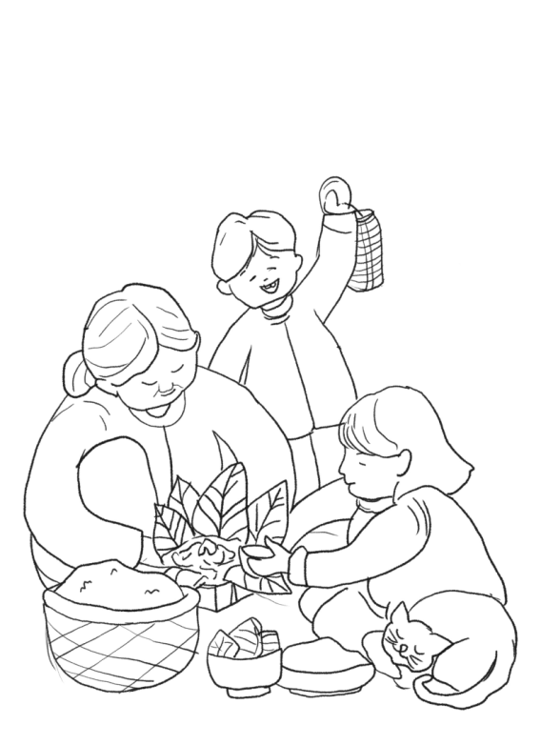
Vẽ phác hình nhóm chính của bức tranh
Vẽ phác hình nhóm phụ và cảnh vật

Slide 6
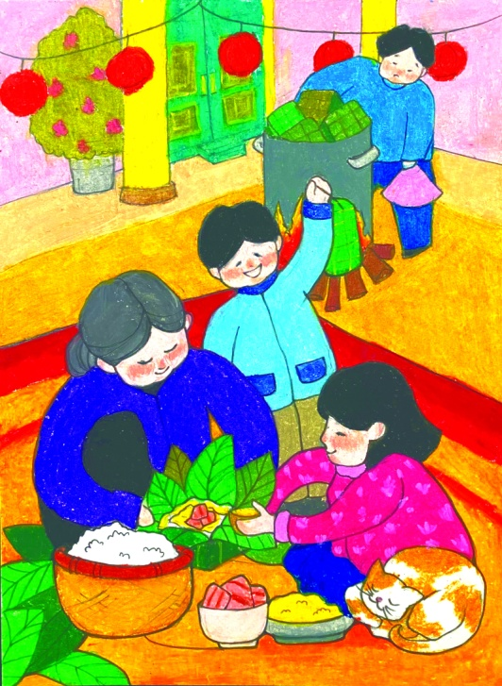
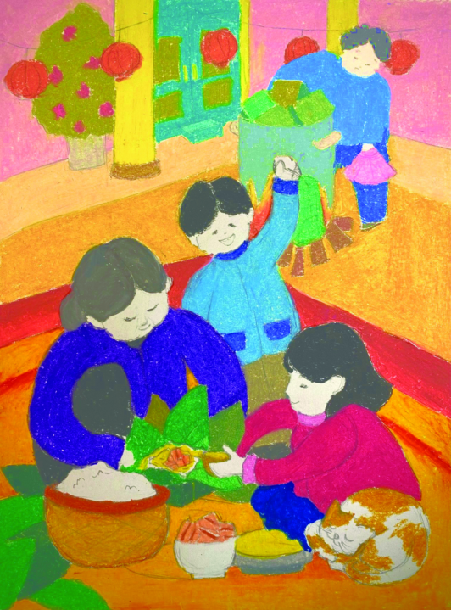
Vẽ màu khái quát cho bức tranh
Vẽ rõ các chi tiết làm nổi bật nhóm chính, hoàn thiện tranh

Slide 7
HOẠT ĐỘNG 2
KIẾN TẠO KIẾN THỨC KỸ NĂNG
Các bước vẽ tranh có nhóm chính, nhóm phụ
Ghi nhớ:Tập trung diễn tả chi tiết cho một nhóm nhân vật, cảnh vật để thể hiện nội dung của đề tài có thể tạo được nhóm chính trong tranh.

Slide 8
HOẠT ĐỘNG 3
LUYỆN TẬP – SÁNG TẠO
Vẽ tranh về hoạt động trong ngày Tết của gia đình em.
+ Ý tưởng thể hiện vẽ tranh của cá nhân
+ Chọn hoạt động thích nhất
+ Các bước vẽ tranh có nhóm chính nhóm phụ
+ Cách vẽ màu

Slide 9
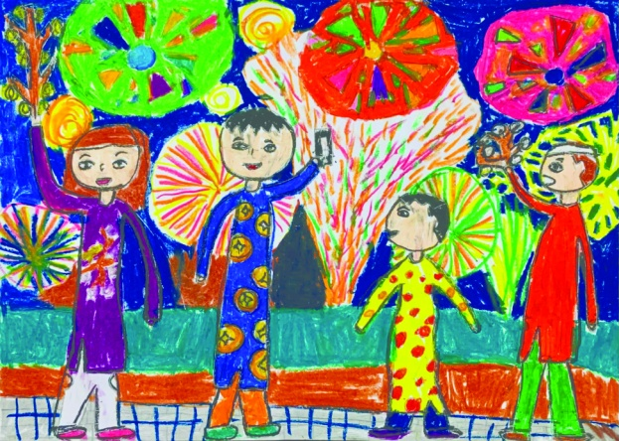
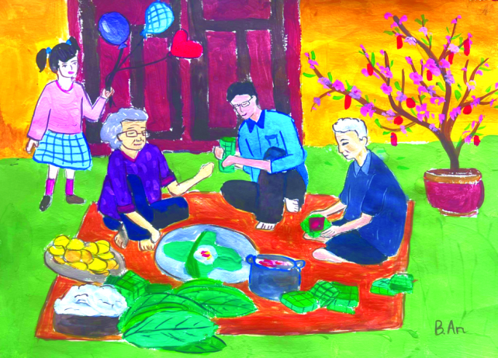
HOẠT ĐỘNG 3: LUYỆN TẬP – SÁNG TẠO
Vẽ tranh về hoạt động trong ngày Tết của gia đình em.

Slide 10
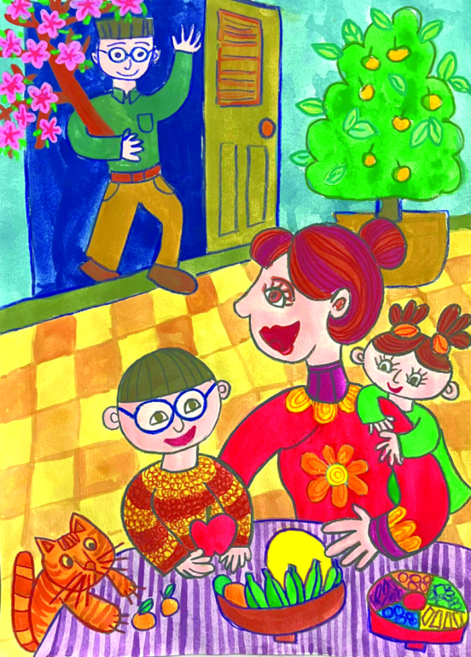
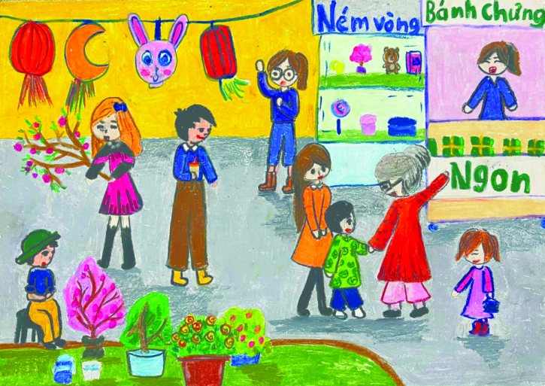
TRANH THAM KHẢO

Slide 11
HOẠT ĐỘNG 4: PHÂN TÍCH – ĐÁNH GIÁ
Trưng bày sản phẩm và chia sẻ
+ Tranh vẽ em yêu thích
+ Cách sắp xếp nhóm chính, phụ trong bài vẽ
+ Màu sắc trong tranh
+ Ý tưởng điều chỉnh

Slide 12
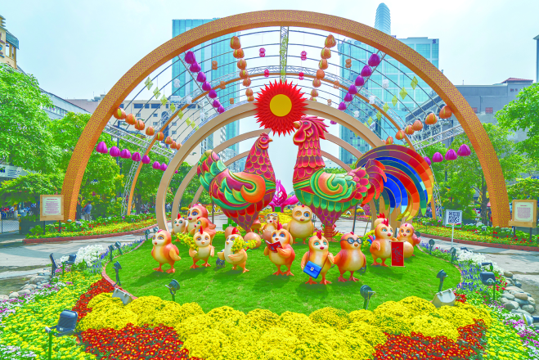
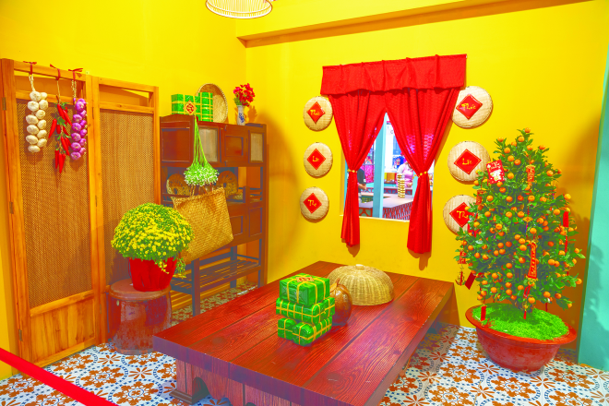
HOẠT ĐỘNG 5: VẬN DỤNG – PHÁT TRIỂN
Tìm hiểu màu sắc trong trang trí Tết của Việt Nam.

Slide 13
HOẠT ĐỘNG 5: VẬN DỤNG – PHÁT TRIỂN
Tìm hiểu màu sắc trong trang trí Tết của Việt Nam.
*Ghi nhớ: Trang trí nhà cửa, đường làng, ngõ phố,… đón Tết là một phong tục truyền thống tốt đẹp của dân tộc Việt Nam. Người Việt thường chọn các màu sắc rực rỡ như vàng, đỏ, cam để trang trí trong dịp Tết tạo không khí vui tươi, hứng khởi, thể hiện mong ước năm mới may mắn, thành công

Slide 14
CỦNG CỐ, DẶN DÒ
Nhắc HS nội dung hoạt động và chuẩn bị vật liệu cho bài học sau.

